Slide 1
Открытия не умирают, они остаются на века…
Discoveries don’t die,
They stay with us forever…
Иванова Л.А.,
учитель географии
ГБОУ школа № 411 «Гармония»

Slide 2
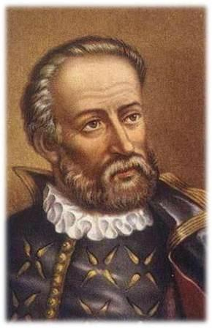
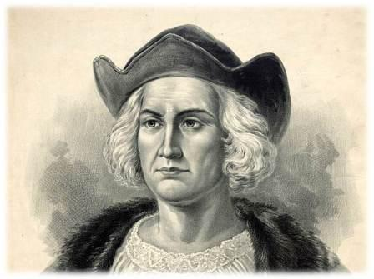
Христофор Колумб Christopher Columbus
(1451-1506)
Фернан Магеллан Ferdinand Magellan
1480-1521

Slide 4
The first around the world voyage

Slide 5
Колумб
4
“Нинья”,”Пинта”,”Санта - Мария”
Багамские (Сан-Сальвадор),Большие Антильские: Куба,Гаити, Ямайка,Пуэрто-Рико
Индейцы
Вест-Индия
Открытие: Саргассова моря, больших Антильских островов, Кубы, Гаити, Ямайки и Пуэрто-Рико
Was discovered by Columbus.
4
The carvels were called “Ninea”, “Pinta”, “Santa-Maria”
There were discovered: the Bahamas (St. Salvador), the Antilles Greater, Cuba, Haiti, Jamaica, Puerto-Rico
Indians
West India
The main result of Columbus’ voyage was the discovery of the Sargassov Sea,the Antilles Greater,Cuba,Haiti,Jamaica, Puerto Rico

